Slide 1



QUESTLINE
AGENCE DE VOYAGE

Slide 2







Realisé par :
Ben Cheikh Narjess
Saidi Ahmed
Abdelaziz Achraf
Akari Aziz
Guesmi Rami

Slide 3

TABLE DE CONTENU
01
Introduction
05
Solutions
proposées
09
Stratégie marketing
02
Etude de l’existant
06
Spécification fonctionnelles
10
Conclusion
03
Critique de l’existant
07
Diagrammes
04
08
Maquettes des interfaces
Problématique

Slide 4

INTRODUCTION
01
04

Slide 5
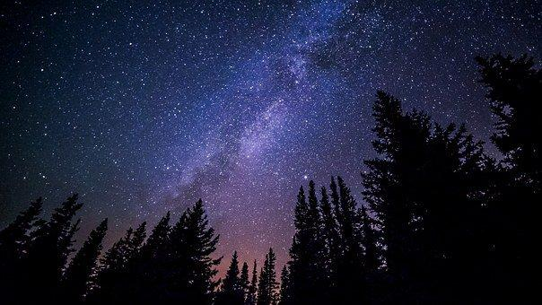

ETUDE DE L’EXISTANT
02
05

Slide 6
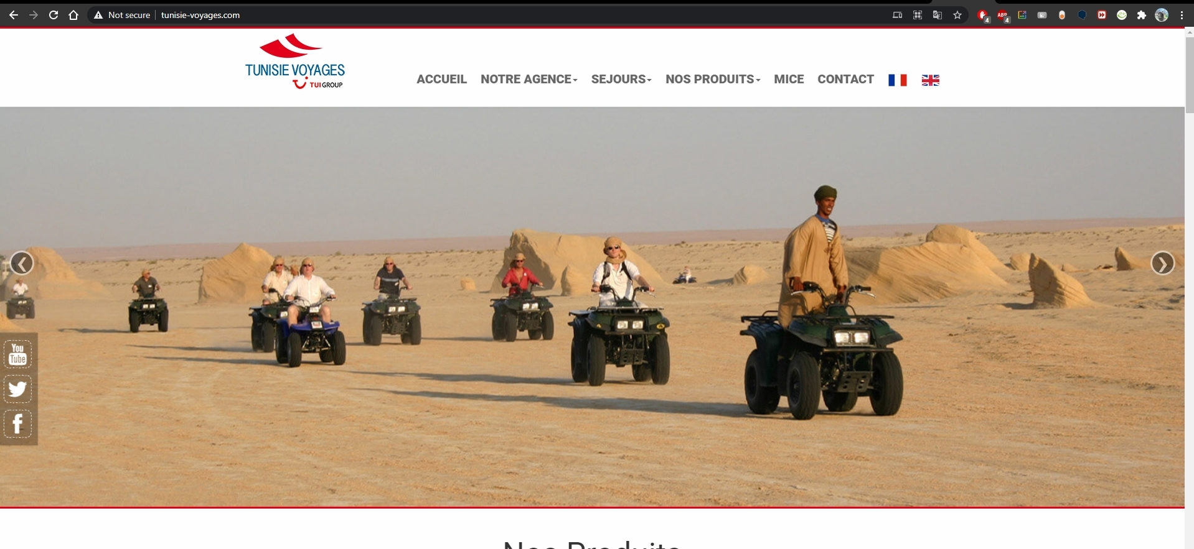
www.tunisie-voyages.com
06
Notes:
simple UI/400k client par an

Slide 7
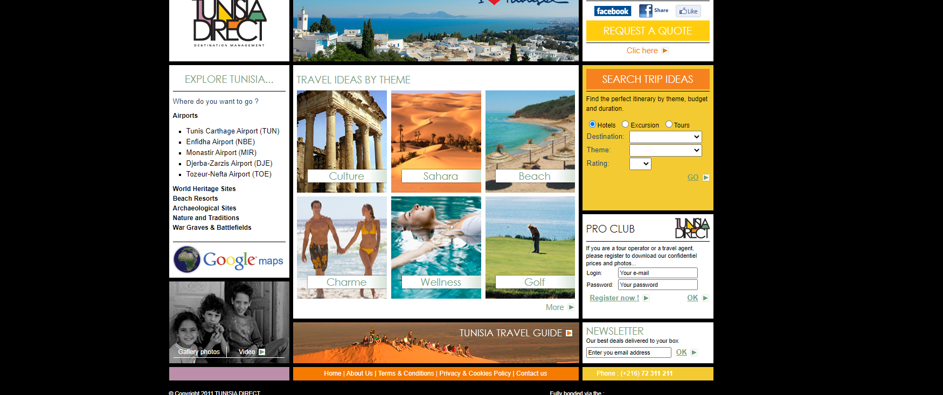
www.tunisiadirect.net
07
Notes:
straight forward/since 1999

Slide 8
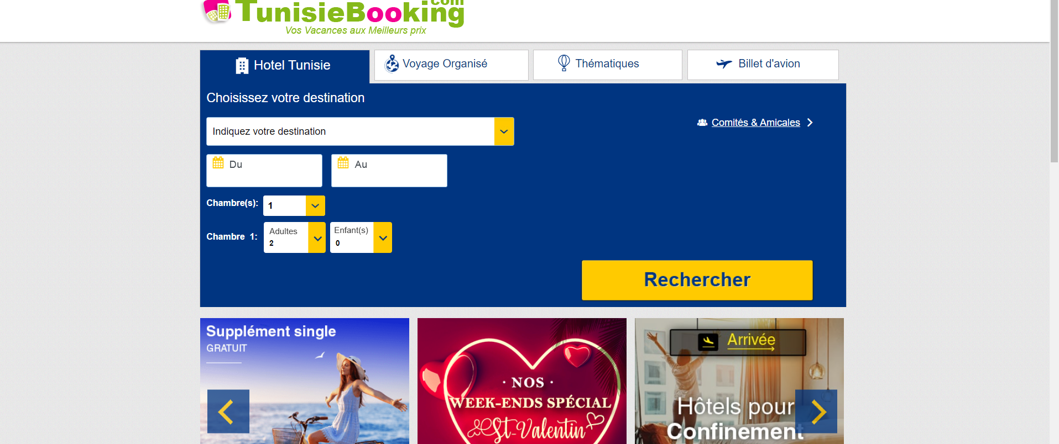
tn.tunisiebooking.com
08
Notes:
good reputation/secure

Slide 9
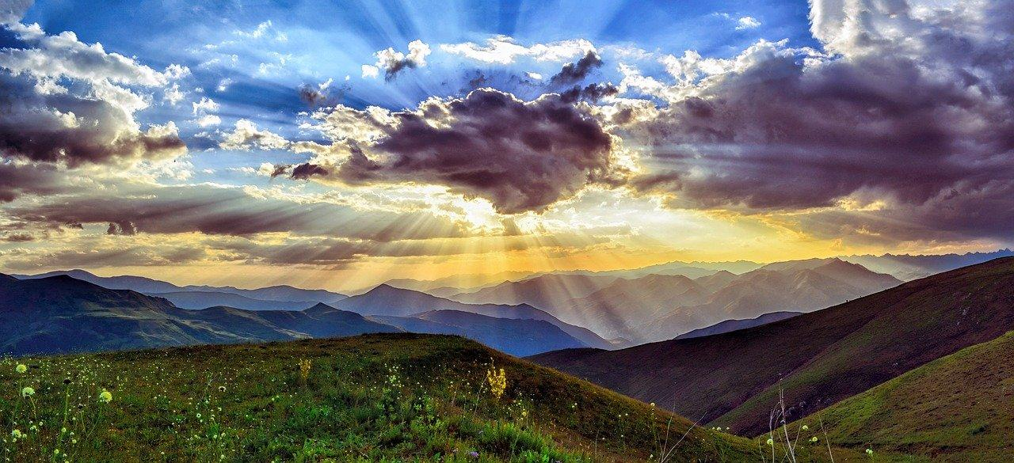
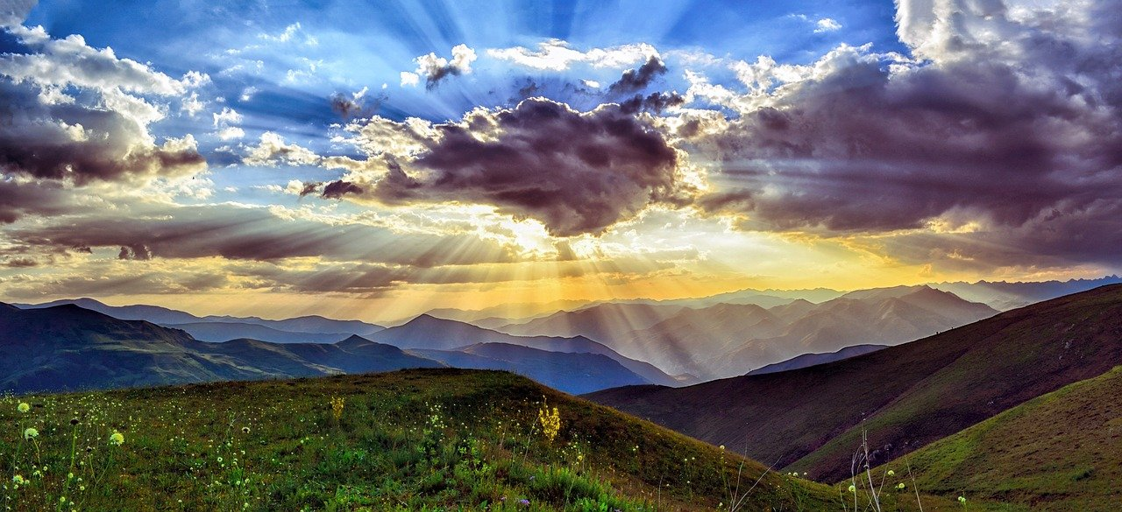
CRITIQUE DE L’EXISTANT
03
09

Slide 10
Critique de l’existant:
Non Securisé
Plateforme unique
Pas de comptes d’utilisateurs
10

Slide 11
PROBLEMATIQUE
04
11

Slide 12
Problématique
Comment créer une plateforme d’agence qui touche tous les types d'utilisateurs, leur permet de gérer leurs comptes et de planifier un voyage en utilisant une plateforme sécurisée avec une interface utilisateur propre?
12

Slide 13
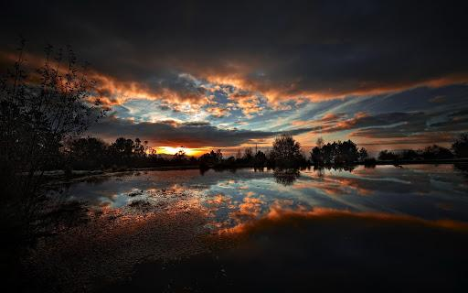
SOLUTIONS PROPOSEES
05
13

Slide 14
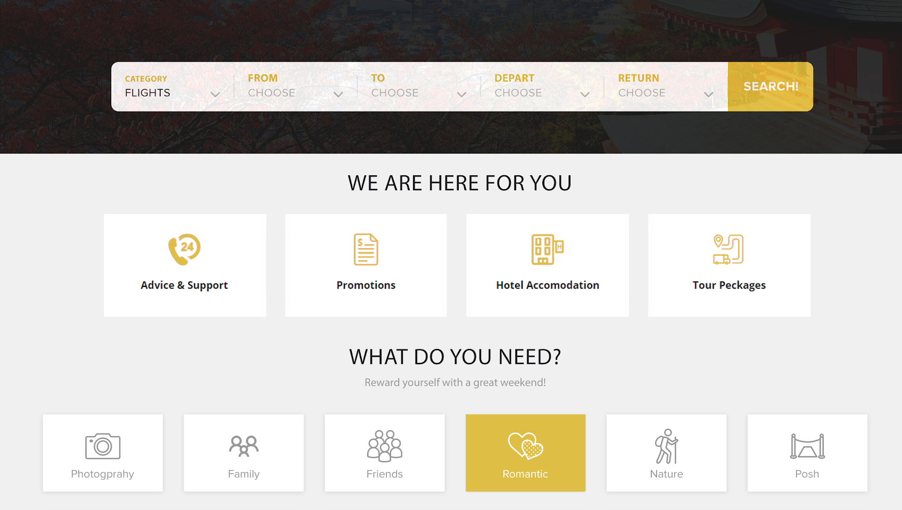
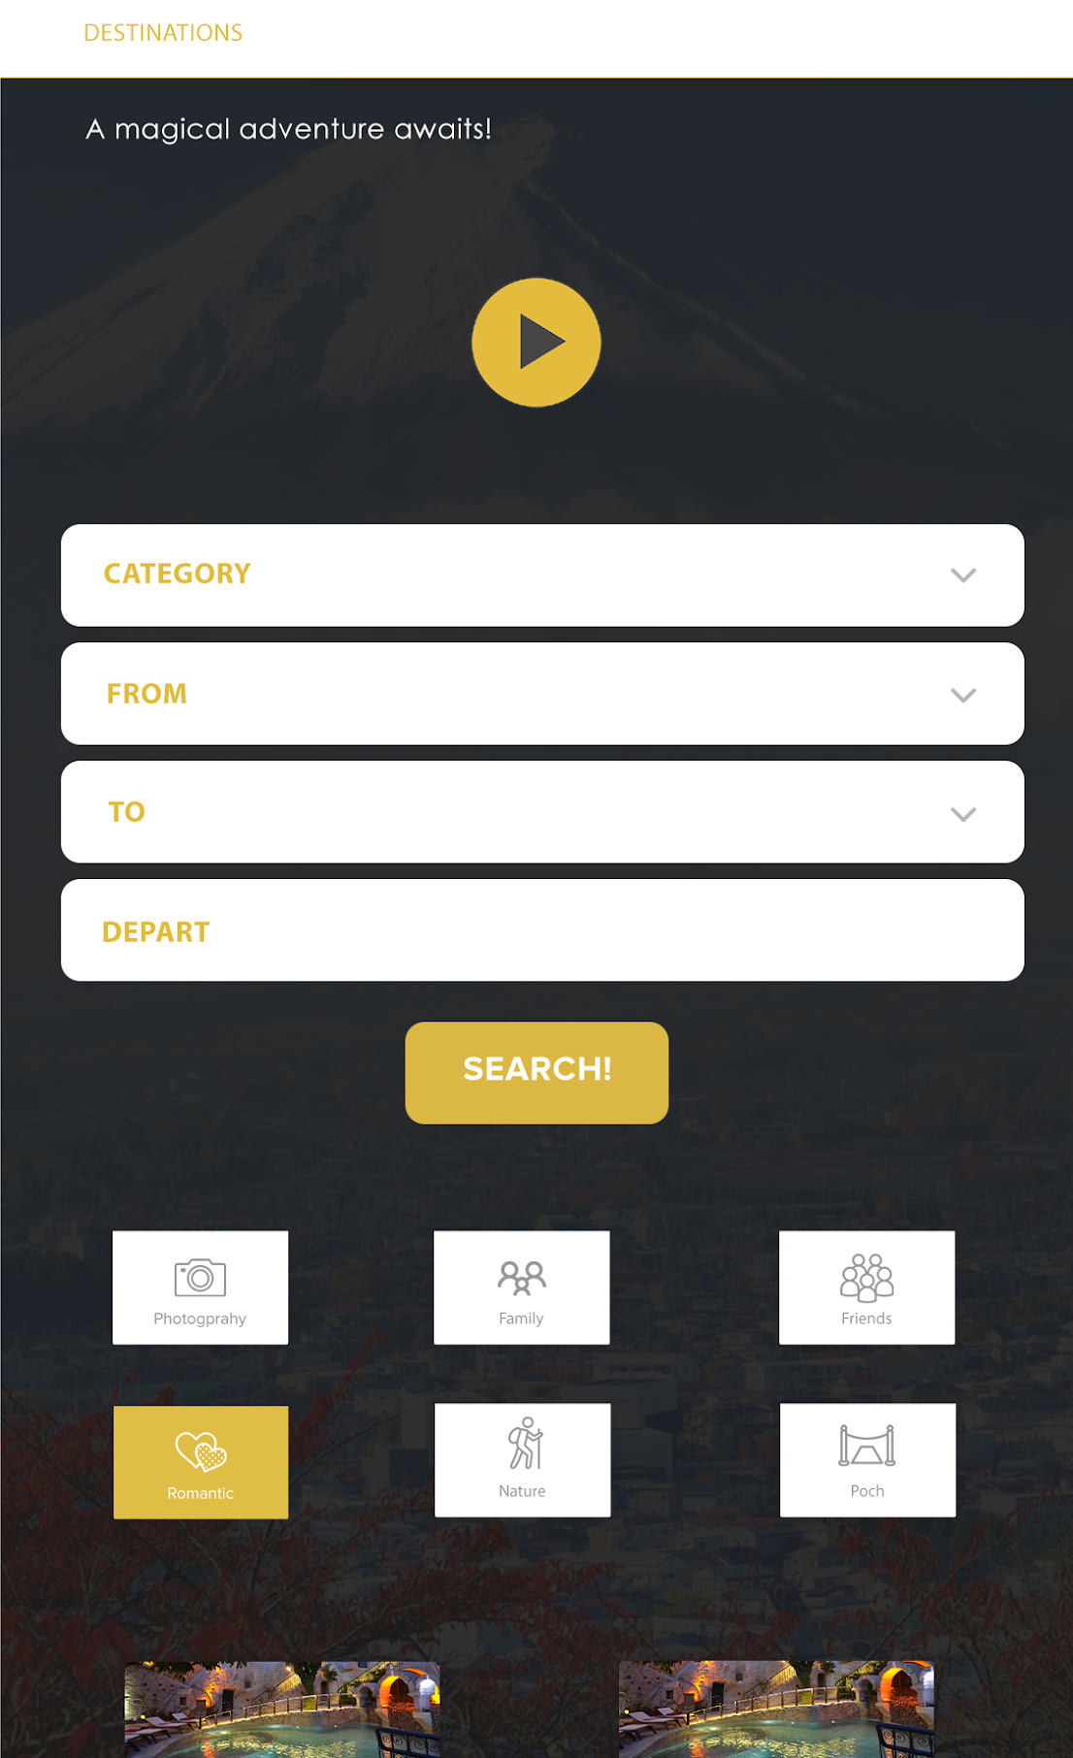
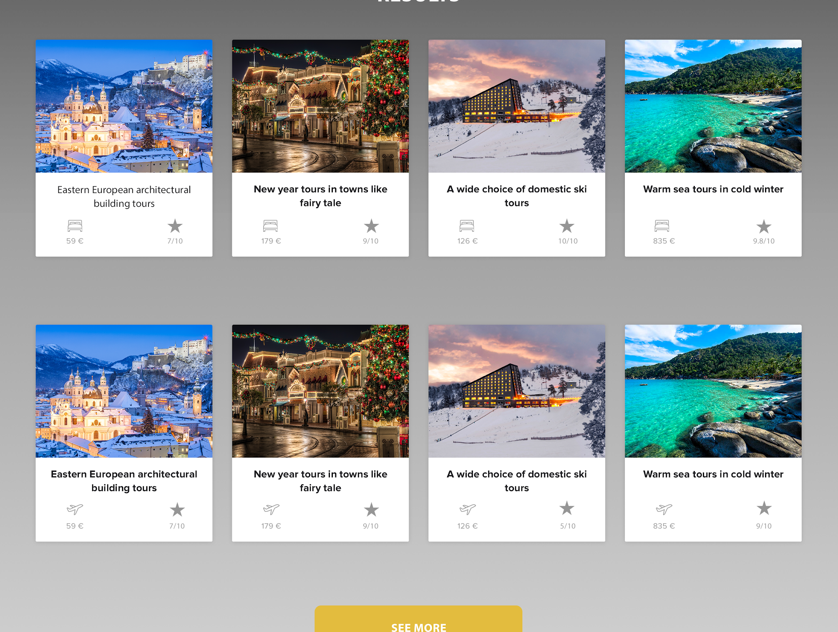
Solutions proposées
14

Slide 15
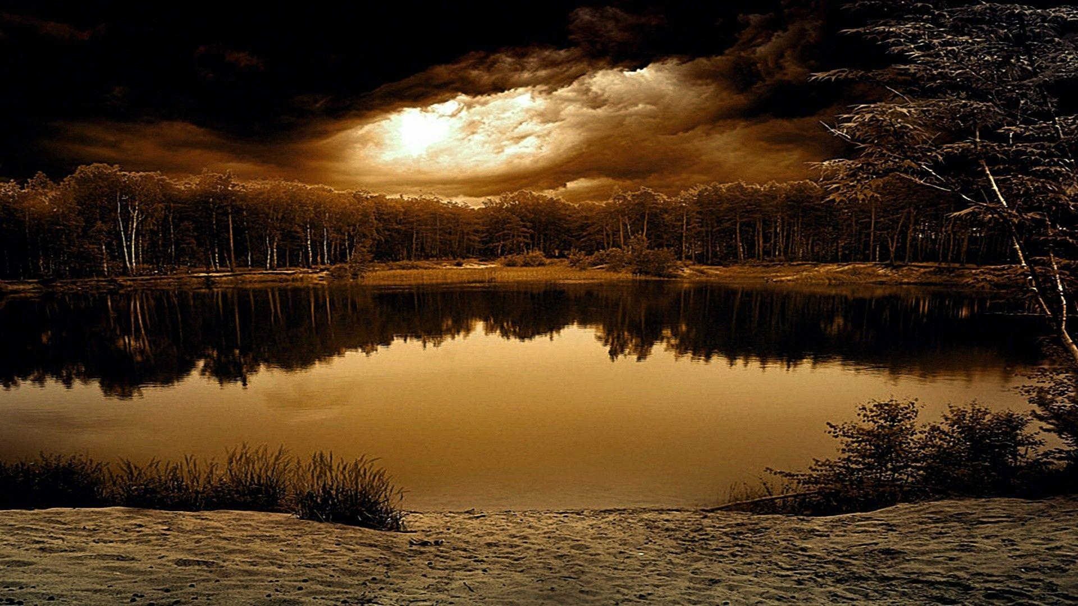

SPECIFICATIONS
FONCTIONNELLES
06
15

Slide 16


Les acteurs
Admin
Client
16

Slide 17
Besoins fonctionnels
Gestion des reservations
Gestion des
clients
Gestion des
destinations
Gestion des
vols
Gestion des
promotions
17

Slide 18
Besoins non fonctionnels
Fiabilité
Confidentialité
Ergonomie et bonne interface
Performance
18

Slide 19
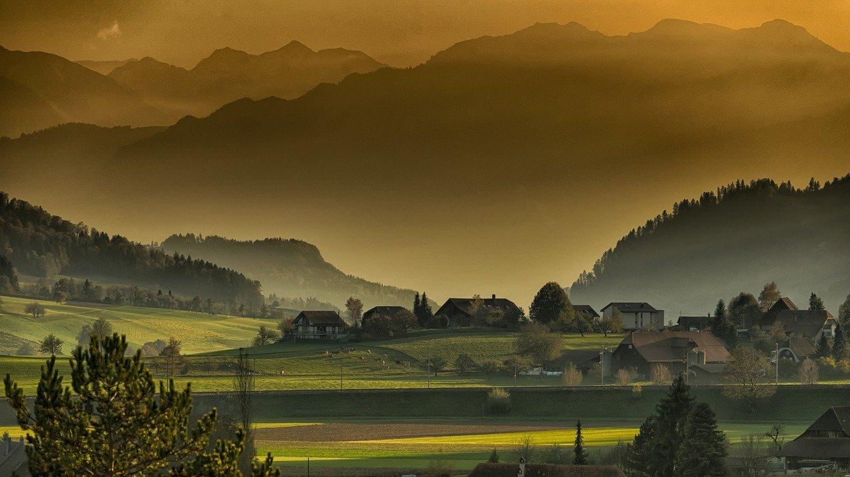

DIAGRAMMES
07
19

Slide 20

Diagramme de cas d’utilisation global
07.2
20

Slide 21
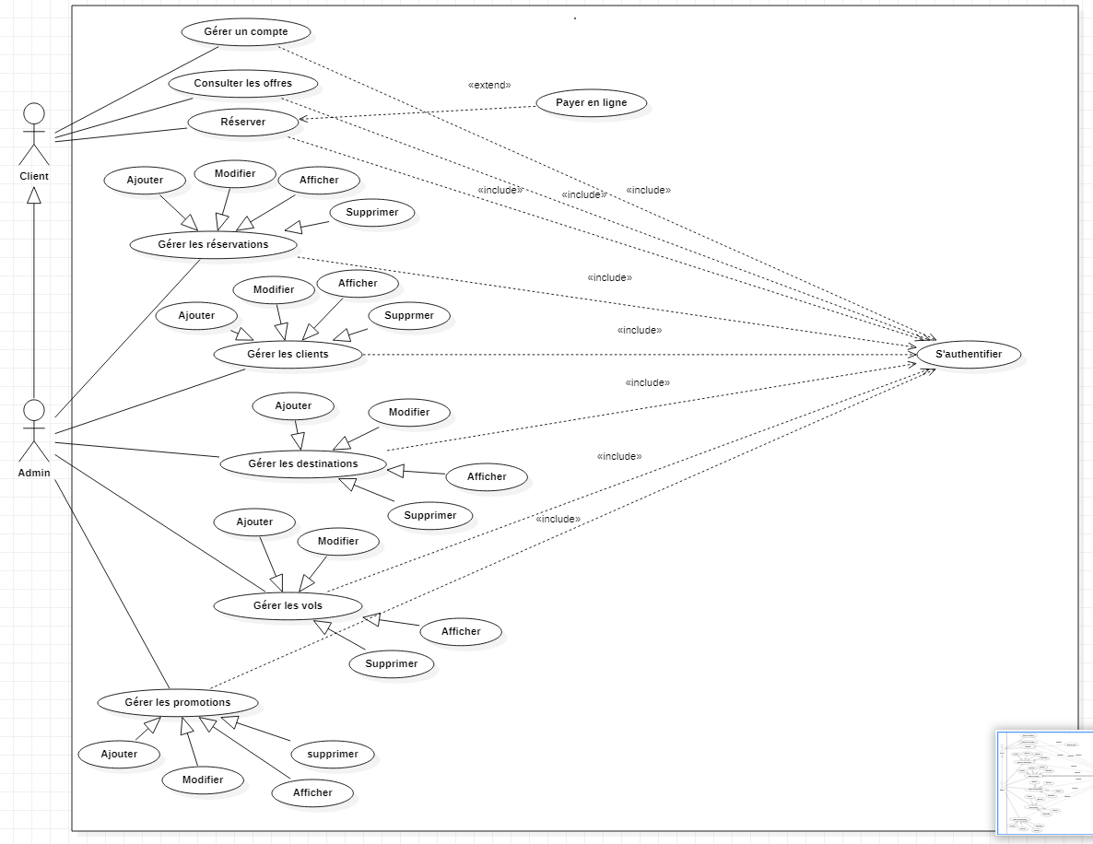
22
21

Slide 22
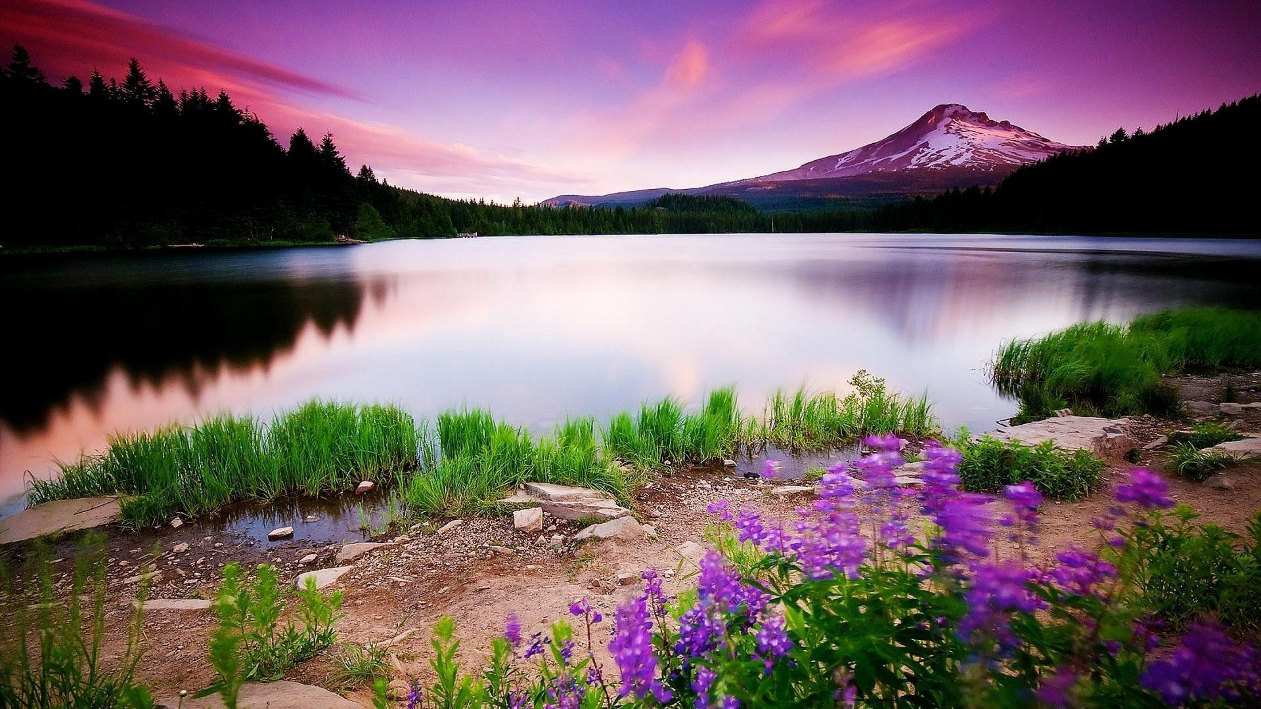

Diagramme de classe
07.2
22

Slide 23
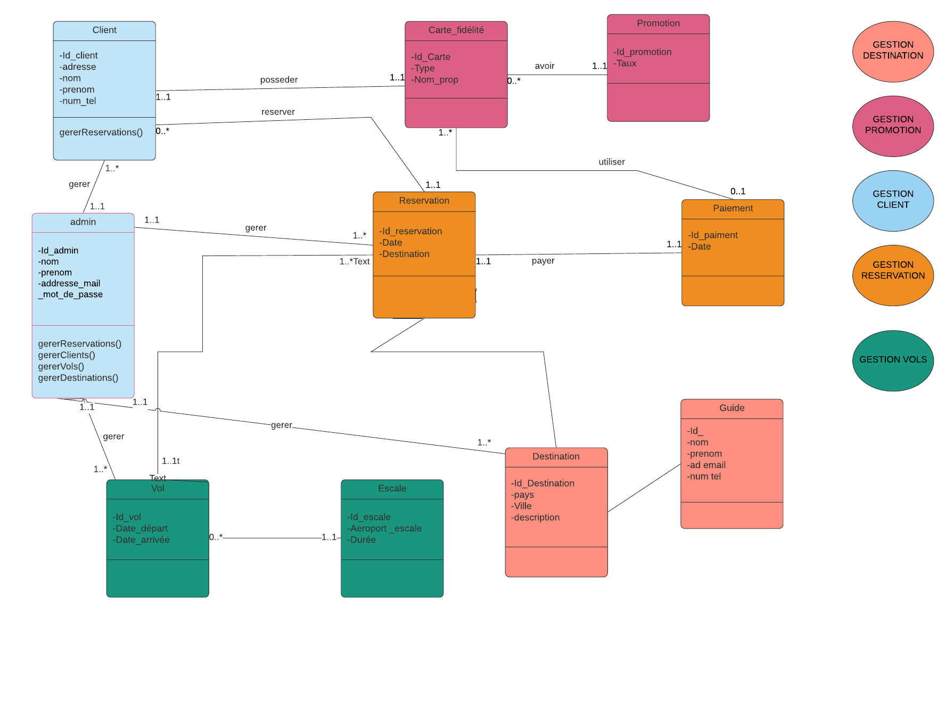
23

Slide 24
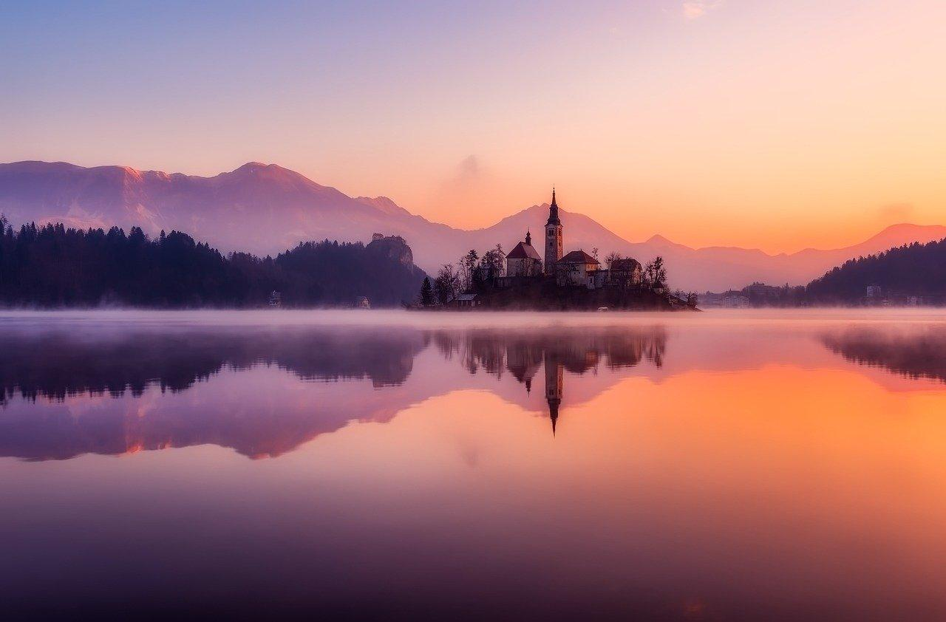

MAQUETTES
08
24

Slide 25
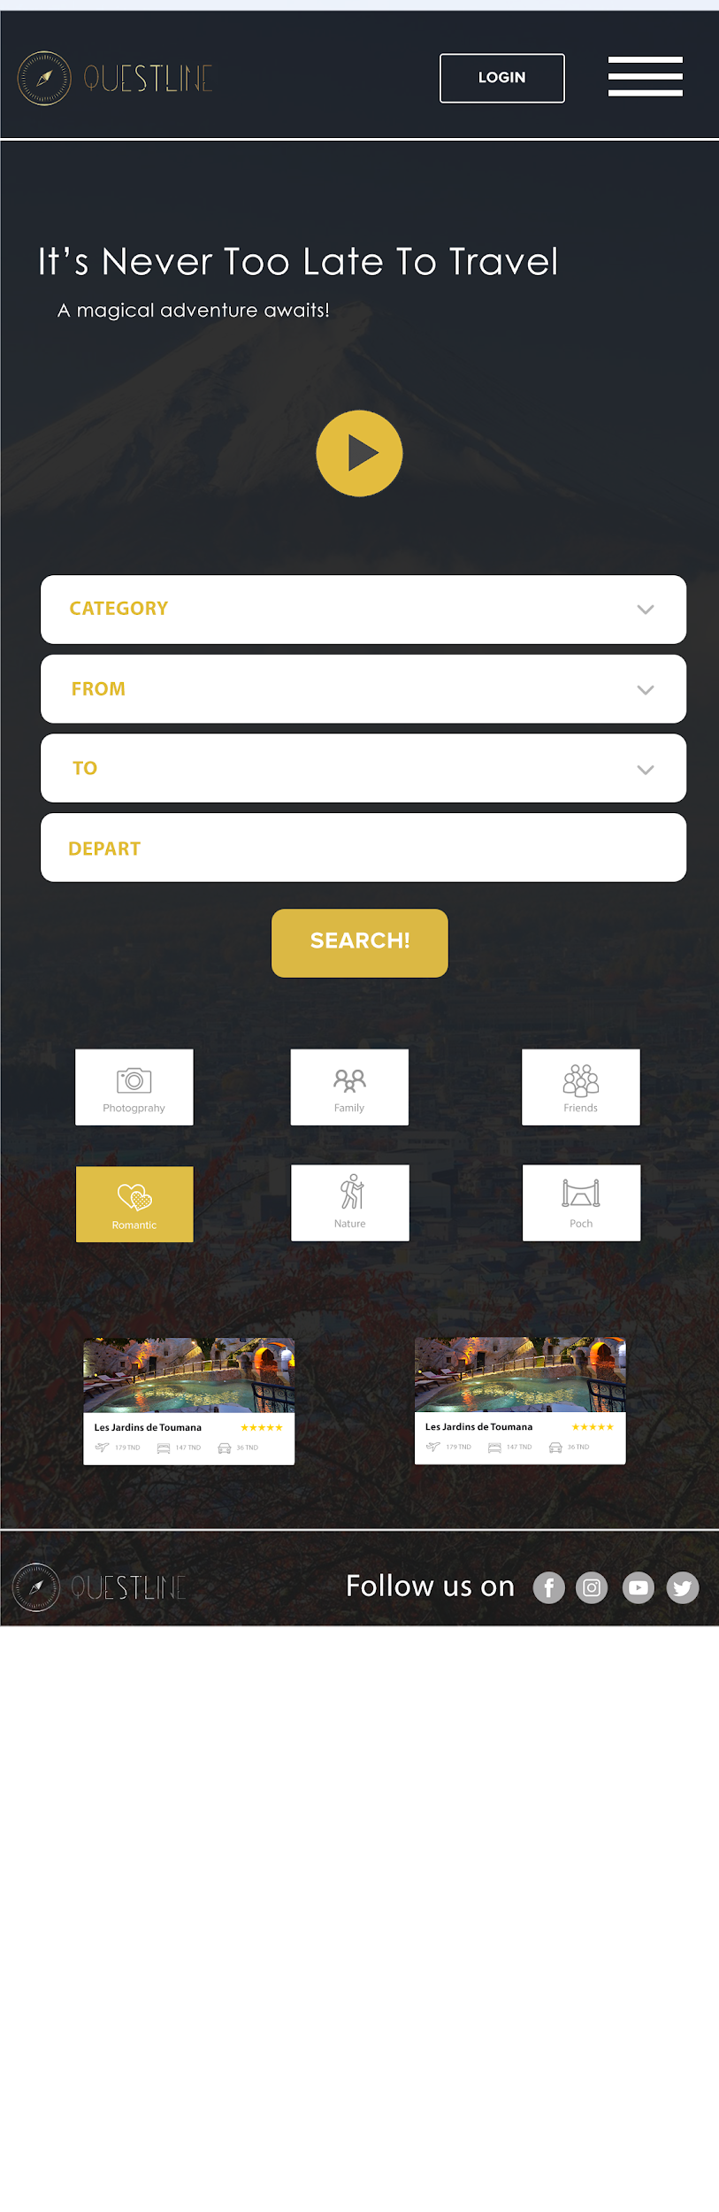
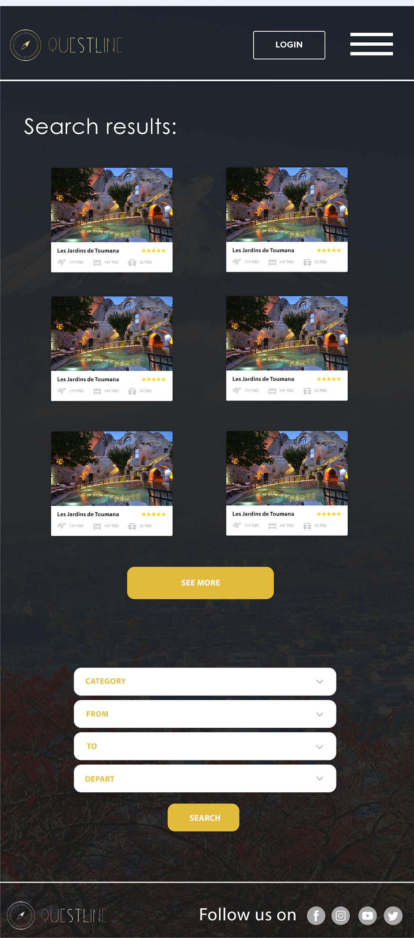
MOBILE
25

Slide 26
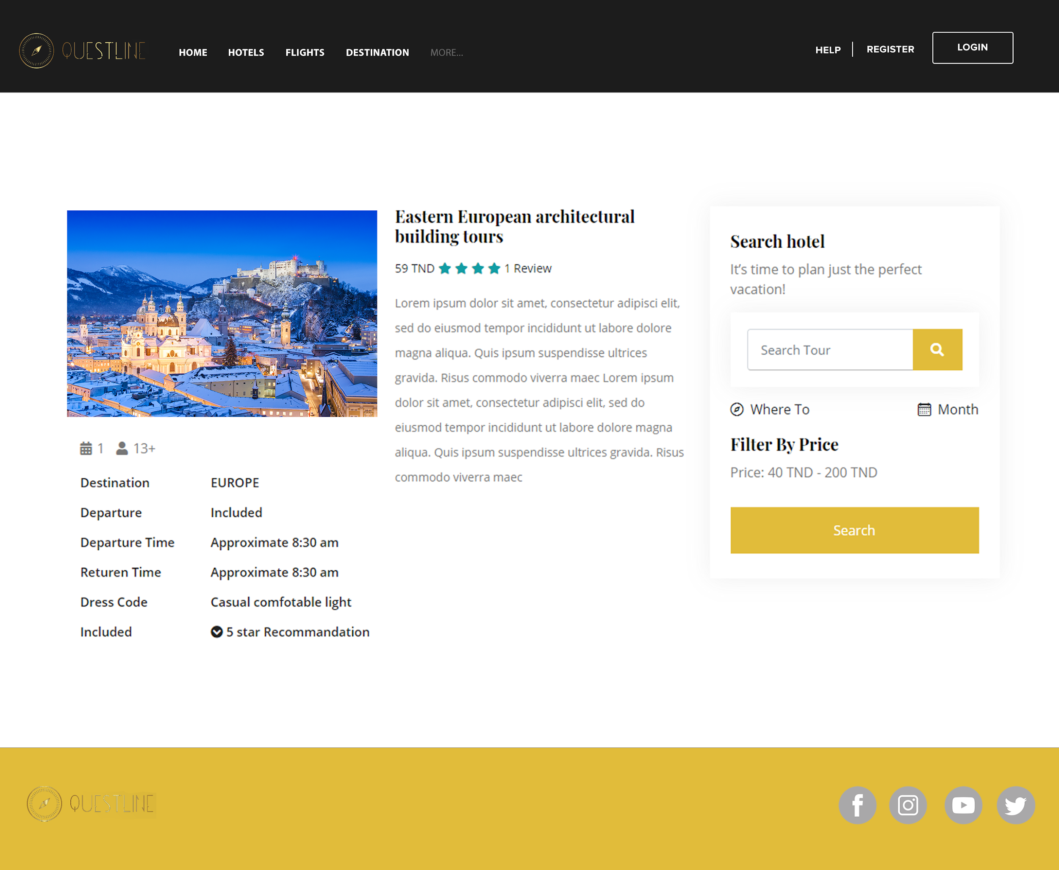
WEB/JAVA
26

Slide 27
Meme IU pour le web et java ?
Pourquoi?
27
Notes:
vous vous demandez peut-être pourquoi la java et le web ont la même ui

Slide 28
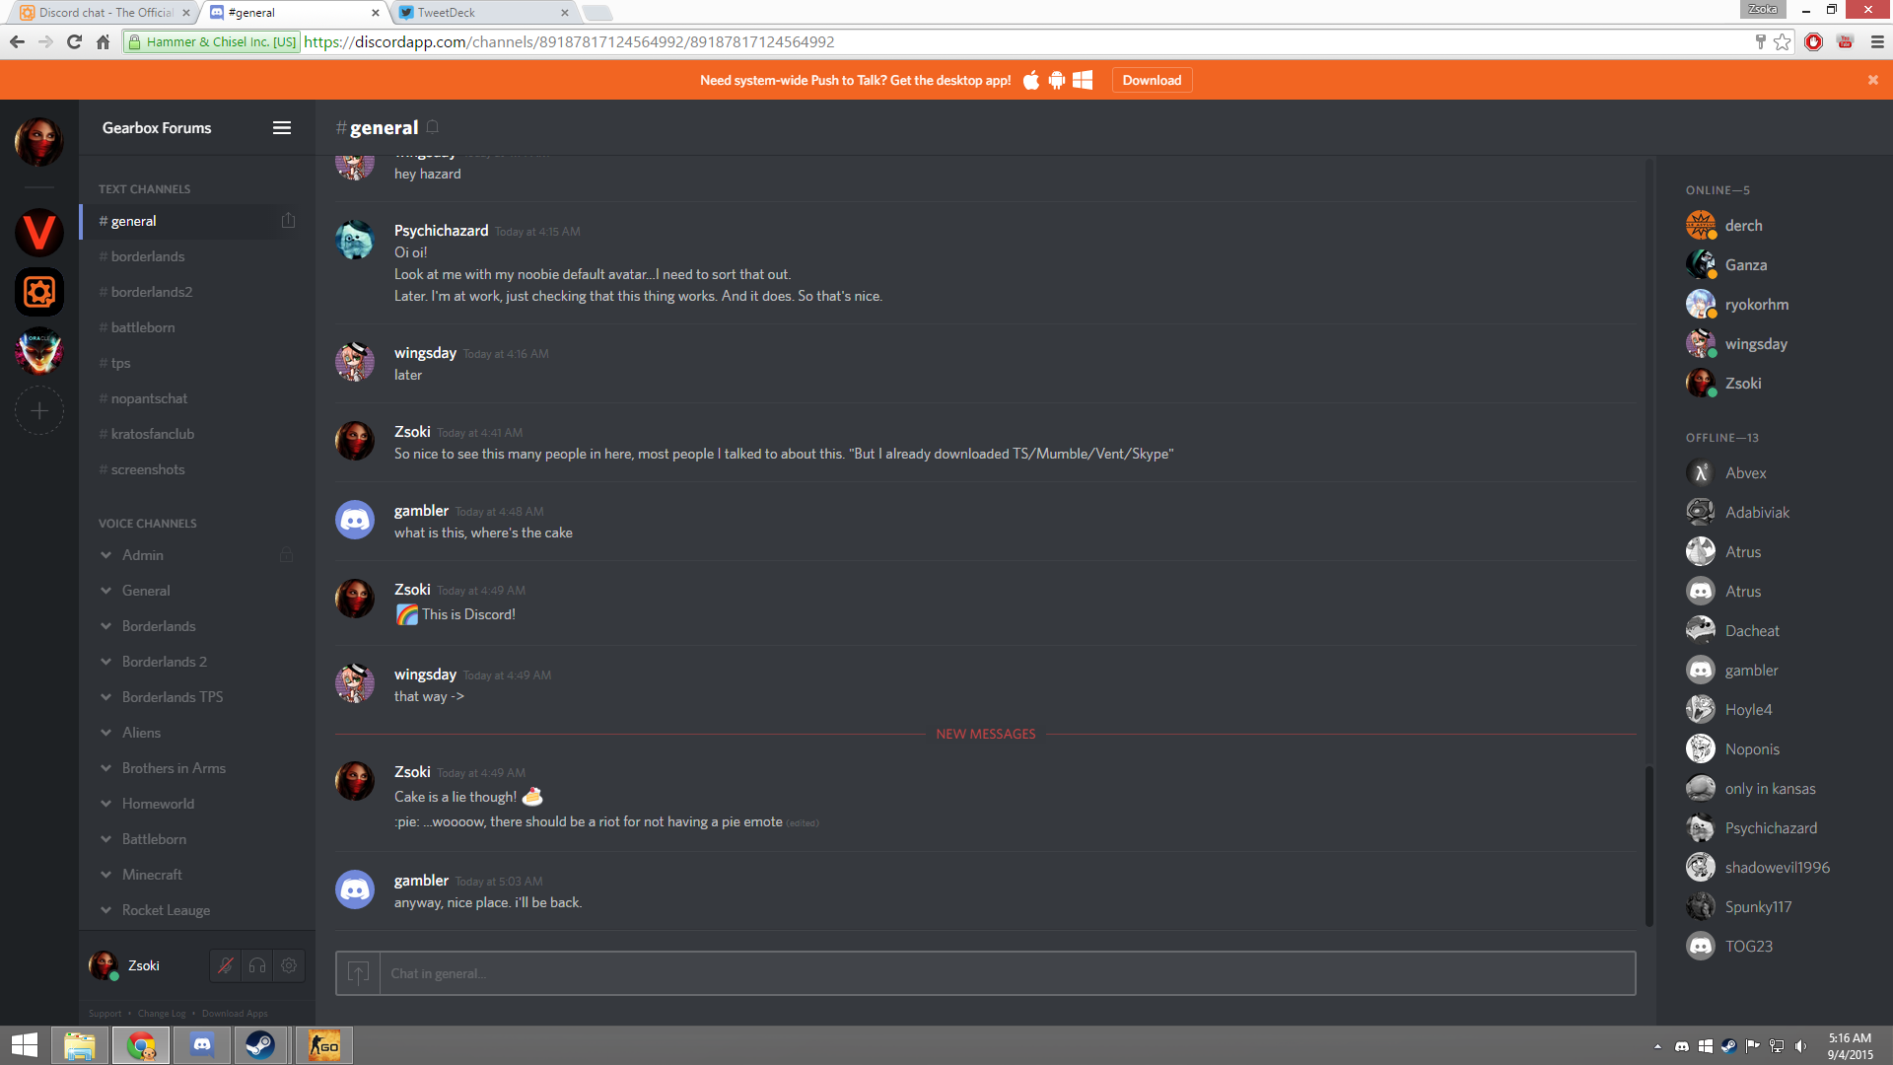
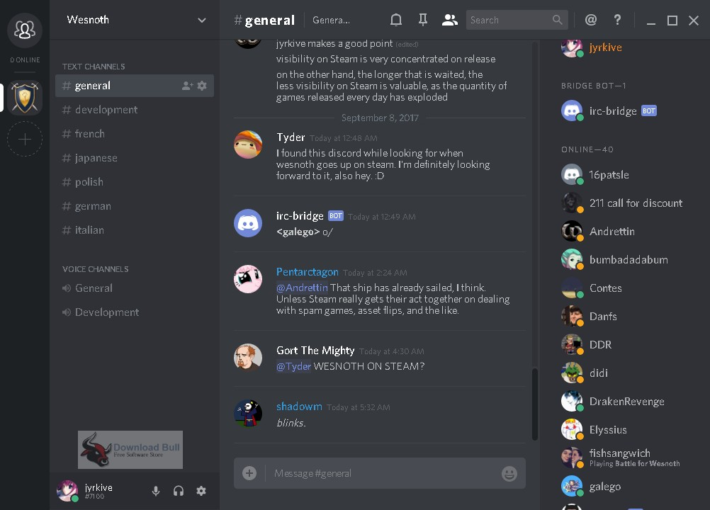
Discord web vs desktop
web
desktop
28

Slide 29
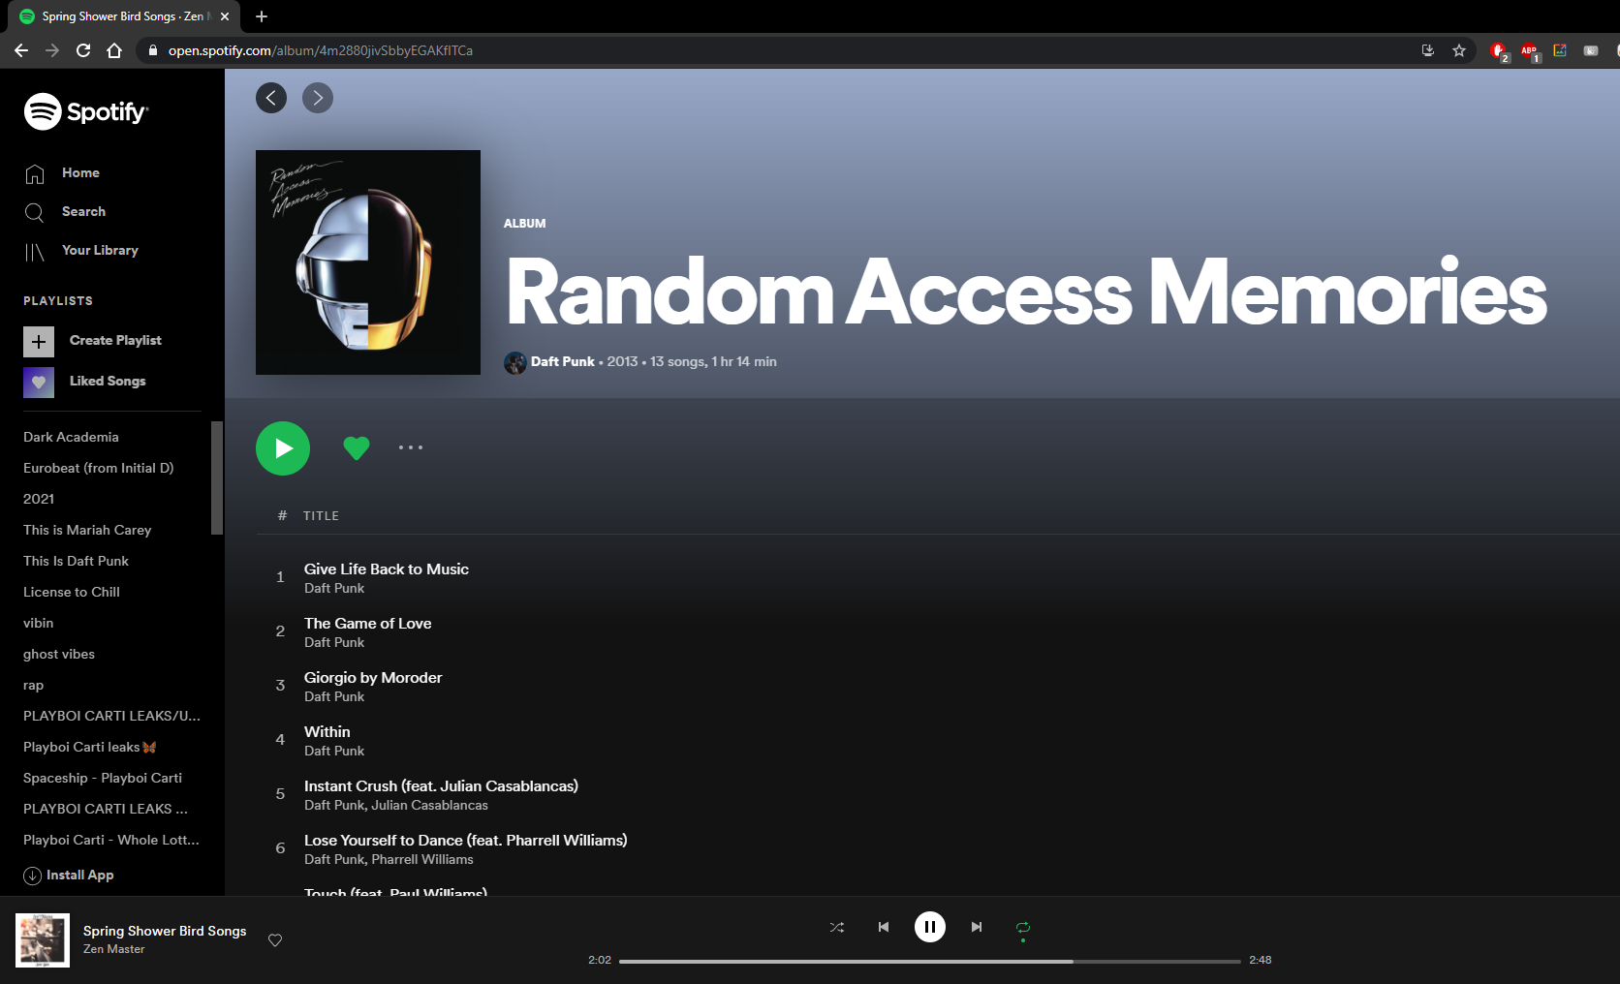
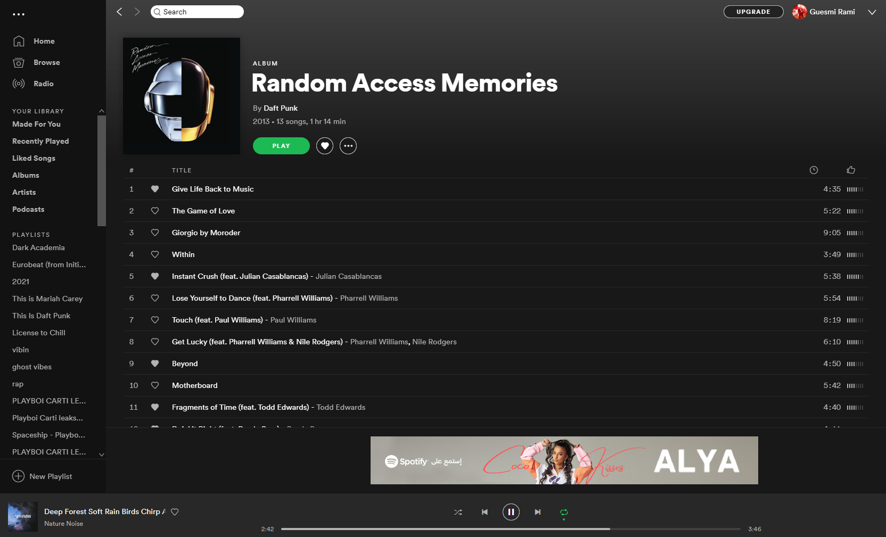
Spotify web vs desktop
web
desktop
29

Slide 30
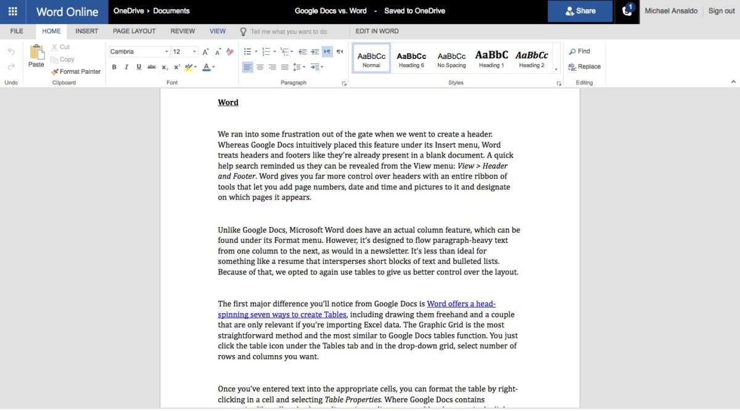
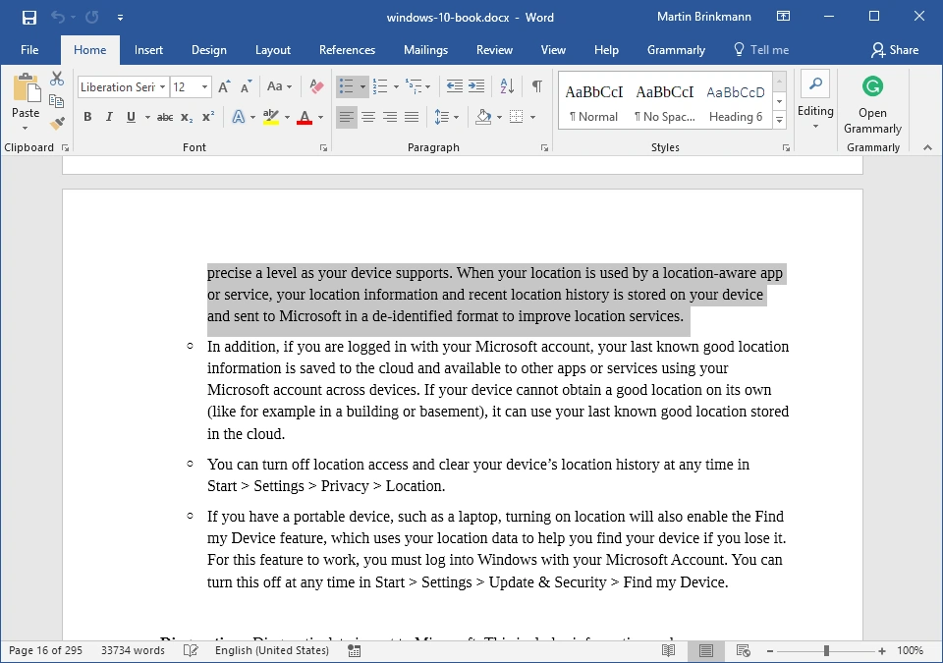
Microsoft word web vs desktop
desktop
web
30

Slide 31
STRATEGIE MARKETING
09
31

Slide 32
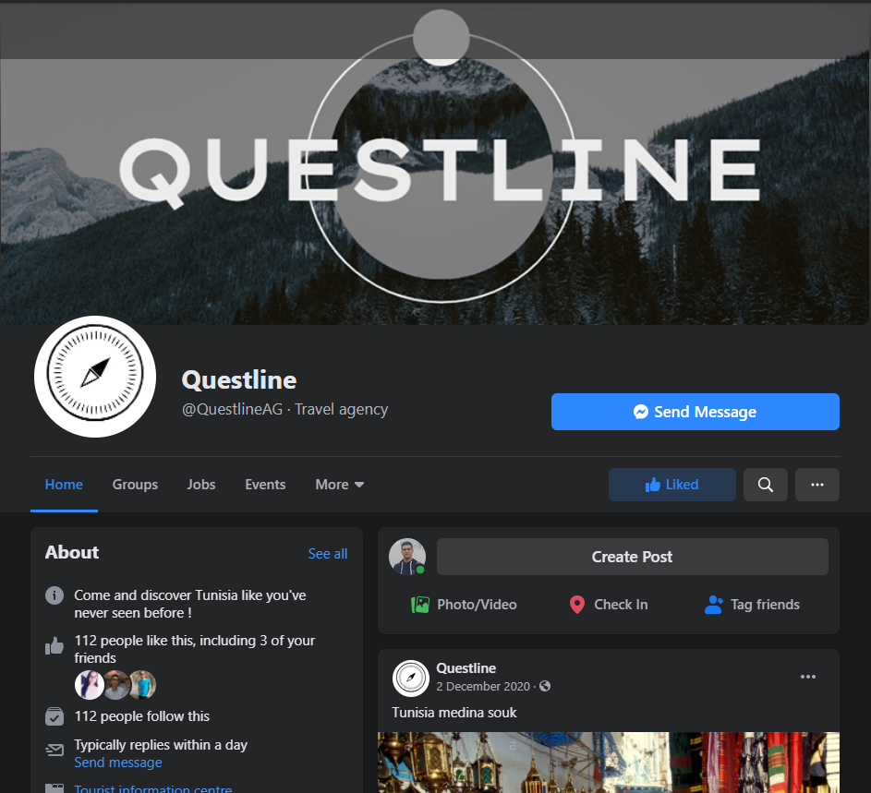
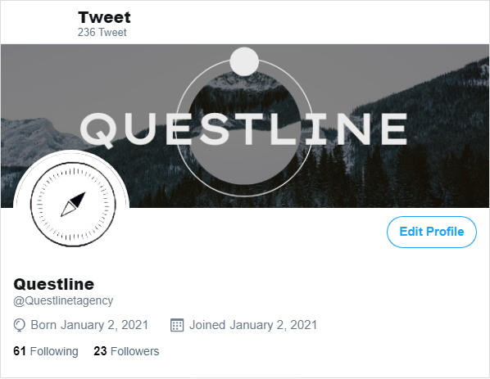
Réseaux sociaux
32

Slide 33
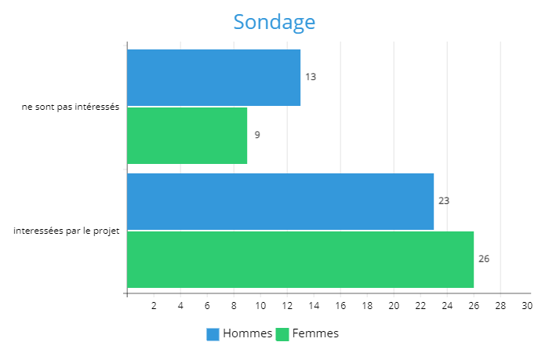
33

Slide 34
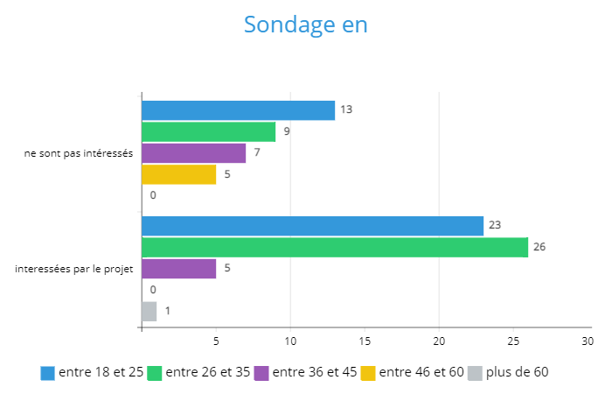
34

Slide 35

Affiche commerciale
35

Slide 36

CONCLUSION
10
36

Slide 37

Merci pour votre attention !

